Slide 1
基于谓词逻辑的机器推理

Slide 2
内容
3.1 机器推理概述
3.2 谓词逻辑简介
3.3 自然演绎推理
3.4 归结演绎推理

Slide 3
3.1 机器推理概述（1）
机器推理
推理是人脑的一个基本功能和重要功能，几乎所有的人工智能领域都与推理有关。因此，要实现人工智能，就必须将推理的功能赋予机器，实现机器推理。机器推理也称为是计算机推理，或自动推理，它也是人工智能的核心课题之一。
自动定理证明：
是机器推理的一种重要应用，它是利用计算机证明非数值性的结果，很多非数值领域的任务如医疗诊断、信息检索、规划制定和难题求解等方法都可以转化一个定理证明问题。

Slide 4
3.1 机器推理概述（2）
自动定理证明的基本方法：
自然演绎法：该方法依据推理规则从前提和公理中可以推出许多定理，如果待证明的定理在其中则定理得证。LT程序、证明平面几何的程序。
基于规则的演绎推理 ：把已知判断中的知识表示成规则的形式（包括F-规则和B-规则），运用规则从已知判断的事实或待证明的结论出发进行推理的过程
定理证明器：它是研究一切可判定问题的证明方法。鲁滨逊的归结原理。
人机交互进行定理证明：计算机作为数学家的辅助工具，用计算机帮助人完成手工证明中的难以完成的繁杂的大量计算推理和穷举。四色定理。

Slide 5
3.1 机器推理概述（3）
基于归结原理的自动定理证明过程：
已知前提：
F₁：自然数都是大于零的整数。
F₂：所有整数不是偶数就是奇数。
F₃：偶数除以2是整数。
结论G：所有自然数不是奇数就是一半为整数的数。
定理的自然语言描述
自然语言处理生成谓词公式
定理的谓词公式描述：
F₁: ∀x (N(x)→GZ(x) ∧ I(x))
F₂: ∀x (I(x)→(E(x) ∨O(x)))
F₃: ∀ x (E(x) → I(s(x)))
G: ∀x (N(x)→(I(s(x)) ∨O(x)))
定理的谓词公式描述
生成子句集
子句集
应用归结规则和归结策略
定理得证

Slide 6
3.2 谓词逻辑简介
3.2.1 基于命题逻辑的知识表示
3.2.2 谓词逻辑
3.2.3 基于谓词逻辑的知识表示

Slide 7
3.2.1基于命题逻辑的知识表示（1）
命题（proposition）：是具有真假意义的语句。命题代表人
们进行思维时的一种判断，或者是否定，或者是肯定。
命题可以用命题符号表示。
用命题符号可以表示简单的逻辑关系和推理。
R:今天天气好
S:去旅游
S₁：我有名字 S₂：你有名字
R→S表示：如果今天天气好，就去旅游。
此时，如果R（今天天气好）成立，则可以得到结论S（去旅游）

Slide 8
3.2.1基于命题逻辑的知识表示（2）
对于复杂的知识，命题符号能力不够。
  无法把所描述的客观事物的结构及逻辑特征反映出来。
  无法把不同事物间的共同特征表达出来。
P：大李是小李的父亲。
S₁：我有名字 S₂：你有名字
所有的人都有名字： S_{I}∧S₂ ∧S₃ ∧…

Slide 9
3.2.2 谓词逻辑（1）
谓词(predicate)：一般形式为P（x₁, x₂ ,…, x_{n} ）
P为谓词名，用于刻画个体的性质、状态
或个体间的关系。
x₁， x₂ ，…， x_{n}是个体，表示某个独立存
在的事物或者某个抽象的概念。
S(x): x是学生；
P(x,y): x是y的父亲。
个体变元的变化范围称为个体域。
包揽一切事物的集合称为全总个体域。

Slide 10
3.2.2 谓词逻辑（2）
函数：为了表达个体之间的对应关系，引入数学中函数概念和记法。用形如f(x₁，x₂，…，x_{n})来表示个体变元对应的个体y，并称之为n元个体函数，简称函数、函词或函词命名式。
函数 father(x): 值为x的父亲。
谓词D(father(Li)):表示x的父亲是医生，值为真或假。
符号约定：谓词－大写字母； P(x,y)
函数－小写字母；f(x)
变量－ x、y、z、u、v……；
常量－a、b、c…….。 P(a,y)

Slide 11
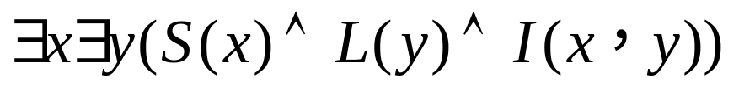
3.2.2 谓词逻辑（3）
为了表示命题中出现的“全部”、“所有”、“一切”、“任一”或“凡是”等意义，引入全称量词，记为∀x 。
为了表示命题中出现的“存在”、“某些”、“有一个”等意义，引入存在量词，记为∃x 。
如：“某些学生对某些课外活动感兴趣”
S(x)表示x是学生，
L(y)表示y是课外活动，
I(x,y)表示x对y感兴趣。

Slide 12
3.2.2 谓词逻辑（4）
定义3.2： 项
（1）个体常元和变元都是项。
（2）f是n元函数符号，若t₁，t₂，…，t_{n}是项，则
f（ t₁，t₂，…， t_{n} ）是项。
（3）只有有限次使用（1），（2）得到的符号串才是项。

Slide 13
3.2.2 谓词逻辑（5）
定义3.3：原子公式
设P为n元谓词符号， t₁，t₂，…，t_{n}为项，
P（t₁，t₂，…，t_{n}）称为原子谓词公式，简称原子或原
子公式。

Slide 14
3.2.2 谓词逻辑（6）
定义3.4：谓词公式
（1）原子公式是谓词公式。
（2）若A、B是谓词公式，则¬ A，A ∧ B，A ∨ B，
A → B，A←→B， ∀xA， ∃xA也是谓词公式。
（3）只有有限步应用（1）（2）生成的公式才是谓词公式。
谓词公式亦称为谓词逻辑中的合适（式）公式，记为Wff。

Slide 15



3.2.2 谓词逻辑（7）
辖域：紧接于量词之后被量词作用（即说明）的谓词公式称为该量词的辖域。
指导变量：量词后的变量为量词的指导变量。
约束变量：在一个量词辖域中与该量词的指导变元相同的变量称为约束变量。
自由变量：谓词公式中除了约束变量之外的变量。
（1）
（2）
（3）

Slide 16
3.2.2 谓词逻辑（8）
一个变元在一个公式中既可以约束出现，也可以自由出现，为了避免混淆，通过改名规则改名：
  对需要改名的变元，应同时更改该变元在量词及其辖域中的所有出现。
  新变元符号必须是量词辖域内原先没有的，最好是公式中也未出现过的。
∃ y F(y) ∧ D（y）
∃ x F(x) ∧ D（y）

Slide 17
3.2.2 谓词逻辑（9）
谓词公式与命题的区别与联系
  谓词公式是命题函数。
  一个谓词公式中所有个体变元被量化，谓词公式就变成了一个命题。
  从谓词公式得到命题的两种方法：给谓词中的个体变元代入个体常元；把谓词中的个体变元全部量化。
例：P（x）表示“x是素数”
∀x P（x）， ∃ x P（x）， P（a）都是命题

Slide 18
3.2.2 谓词逻辑（10）
一阶谓词：仅个体变元被量化的谓词。
二阶谓词：个体变元被量化，函数符号和谓词符号也被量化。∀ P ∀ x P（x）
全称命题：
∀ x P(x)等价于P (a₁)∧P(a₂)∧ … ∧P(a_{n})
特称命题
∃ x G(x)等价于P (a₁)∨P(a₂)∨ … ∨ P(a_{n})

Slide 19
3.2.2 谓词逻辑（11）
定义3.5：合取范式（Conjunctive Normal Form）
设A为如下形式的谓词公式：
B₁ ∧ B₂ ∧ … ∧ B_{n}
其中B_{i}（i=1,2,…，n）形如L₁ ∨ L₂ ∨… ∨ L_{m}，L_{j}（j=1，
2,…，m）为原子公式或其否定，则A称为合取范式。
例
就是一个合取范式

Slide 20
3.2.2 谓词逻辑（12）
定义3.6：析取范式（Disjunctive Normal Form）
设A为如下形式的谓词公式：
B₁ ∨ B₂ ∨… ∨ B_{n}
其中B_{i}（i=1,2,…，n）形如L₁ ∧ L₂ ∧ … ∧ L_{m}，L_{j}（j=1，
2,…，m）为原子公式或其否定，则A称为析取范式。
例如(¬ D(y) ∧L(a,y))∨(¬ P(x) ∧C(z)) ∨ (¬ P(u) ∧L(u,v))
就是一个析取范式

Slide 21
3.2.2 谓词逻辑（13）
定义3.7 谓词公式的解释
设D为谓词公式P的个体域，若对P中的个体常量、函数和谓词按如下规定赋值：
（1）为每个个体常量指派D中的一个元素；
（2）为每个n元函数指派一个从D^{n}到D的映射，其中
D^{n}＝{(x₁,x₂,…,x_{n})/x₁,x₂,…,x_{n} ∈D}
（3）为每个n元谓词指派一个从D^{n}到{F,T}的映射。
则称这些指派为公式P在D上的一个解释。

Slide 22

3.2.2 谓词逻辑（14）
例3.1：设个体域D＝{1,2},
求公式 在D上的解释，并指出在每一种解释下公式A的真值。
解：设公式A中对个体常量b、函数f（x）指派的真值分别为：
b=2，f(1)=2，f(2)=1
对谓词指派的真值为：
P(1，1)=T，P(1，2)=T ， P(2，1)=T ， P(2，2)=F
Q(1，2)=F ， Q(2，2)=T

Slide 23


3.2.2 谓词逻辑（15）
在此解释下，
由于当x=1时，有y=2，使得： ：
所以 为T。
当x=2时，有y=2，使得
所以 为T。
所以公式A在此解释下真值为T。

Slide 24
3.2.2 谓词逻辑（16）
定义3.8：谓词公式的永真
如果谓词公式P对个体域D上的任何一个解释都取得真值T，则称P在D上是永真的；如果P在全总个体域上永真，则称P永真。
定义3.9：谓词公式的可满足性
对于谓词公式P，如果在个体域D上至少存在一个解释使得公式P在此解释下的真值为T ，则称公式P在D上是可满足的。
谓词公式的可满足性又称相容性。

Slide 25
3.2.2 谓词逻辑（17）
定义3.9：谓词公式的永假
如果谓词公式P对于个体域D上的任何一个解释都取得真值F，则称P在D上是永假的；如果P在全总个体域上永假，则称P永假。
谓词公式的永假性又称不可满足性或不相容。

Slide 26
3.2.3 基于谓词逻辑的知识表示（1）
全称量词
表示“对个体域中所有的（或任一个）个体” 。记为∀x
如：“凡是人都有名字”
用M（x）表示“x是人”，N（x）表示“x有名字”
∀x（M（x） → N（x））
存在量词
表示“在个体域中存在个体”。记为∃x
如：“存在不是偶数的整数”
用G（x）表示“x是整数”，E（x）表示“x是偶数”
∃ x（G（x） ∧ ¬ E（x））

Slide 27
3.2.3 基于谓词逻辑的知识表示（1）
用谓词表示命题：
先定义谓词、函数
事实用谓词公式与或形表示
规则用蕴含式表示
用谓词表示命题时，一般取全总个体域，再采用使用
限定谓词的方法来指出每个个体变元的个体域。
(1)对全称量词，把限定词作为蕴含式之前件加入。
即 ∀x （P（x）→ … ）
(2)对存在量词，把限定词作为一个合取项加入。即∃ x(P(x)∧…)

Slide 28
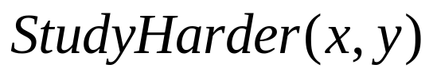

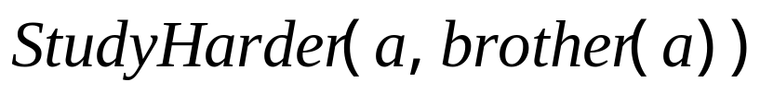
3.2.3 基于谓词逻辑的知识表示（2）
例 3.2 设有如下命题：
（1）小a比他的哥哥学习努力。
定义谓词：
：x比y学习努力
定义函数：
：x的哥哥
谓词公式表示为：

Slide 29
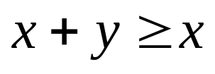



3.2.3 基于谓词逻辑的知识表示（3）
（2）对于所有的自然数，均有 。
定义谓词：
：x是自然数
：x大于等于y
定义函数：
：x与y的和
谓词公式表示为：

Slide 30



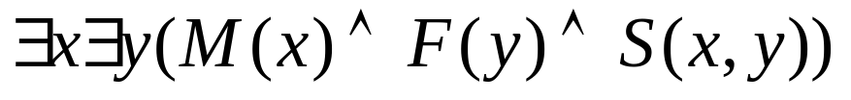
3.2.3 基于谓词逻辑的知识表示（4）
（3）某些人对某些食物过敏。
定义谓词：
：x是人
：x是食物
：x对y过敏
谓词公式表示为：

Slide 31
3.2.3 基于谓词逻辑的知识表示（5）
例3.3 用谓词公式表示下述命题。
已知前提：
F₁：自然数都是大于零的整数。
F₂：所有整数不是偶数就是奇数。
F₃：偶数除以2是整数。
结论：所有自然数不是奇数就是一半为整数的数。
首先定义如下谓词：
N(x):x是自然数。
I(x):x是整数。
E(x):x是偶数。
O(x):x是奇数。
GZ(x):x大于零。
定义函数s(x):x除以2。

Slide 32
3.2.3 基于谓词逻辑的知识表示（6）
将上述各语句翻译成谓词公式：
F₁：自然数都是大于零的整数。
∀x (N(x)→GZ(x) ∧ I(x))
F₂：所有整数不是偶数就是奇数。
∀x (I(x)→(E(x) ∨O(x)))
F₃：偶数除以2是整数。
∀ x (E(x) → I(s(x)))
所有自然数不是奇数就是一半为整数的数。
G: ∀x (N(x)→(I(s(x)) ∨O(x)))

Slide 33
3.2.3 基于谓词逻辑的知识表示（7）
例 3.4 设在一个房间里，a和b是两张桌子，a处桌子上放有一个盒子box，c处有一个机器人Robot，为了让机器人从c处出发把盒子从a处拿到b处的桌子上，然后再回到c处，用谓词逻辑描述从初始状态到目标状态的机器人操作过程。
解：定义谓词
Table(x)：表示x是桌子
Empty(Robot)：表示机器人Robot手是空的
At(Robot,x)：表示机器人Robot在x处
Holds(Robot,Box) ：机器人Robot拿着Box
On(Box,x) ：盒子在x上

Slide 34
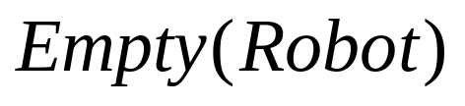
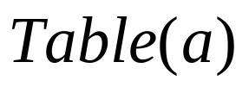
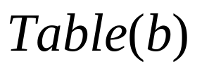
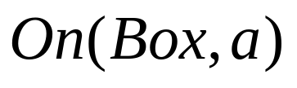
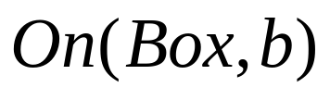
3.2.3 基于谓词逻辑的知识表示（8）
初始状态为：
目标状态为：

Slide 35
3.2.3 基于谓词逻辑的知识表示（9）
以机器人的操作PICKUP(a)为例来说明操作进行的条件和动作：
条件： On(Box,a)
At(Robot,a)
Empty(Robot)
删除： Empty(Robot)
On(Box,a)
增加： Holds(Robot,Box)

Slide 36
3.3自然演绎推理（1）
自然演绎推理
利用一阶谓词推理规则的符号表示形式，可以把关于自然语言的逻辑推理问题，转化为符号表达式的推演变换。这种推理十分类似于人们用自然语言推理的思维过程，因而称为自然演绎推理。
常用逻辑等价式
常用推理定律

Slide 37
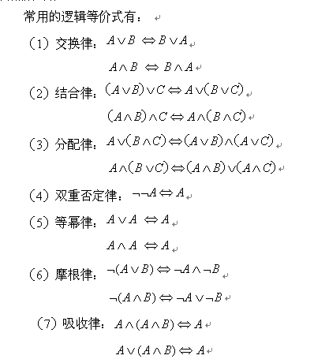
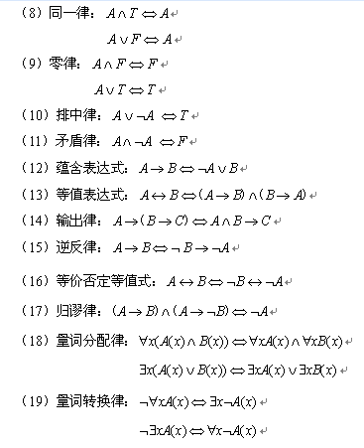
常用逻辑等价式（1）

Slide 38
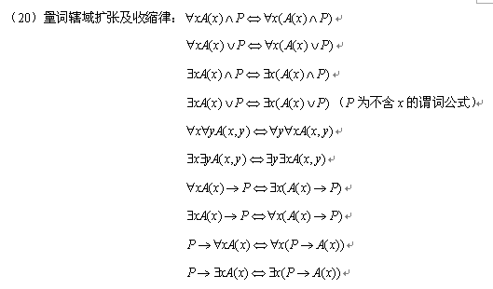
常用逻辑等价式（2）

Slide 39
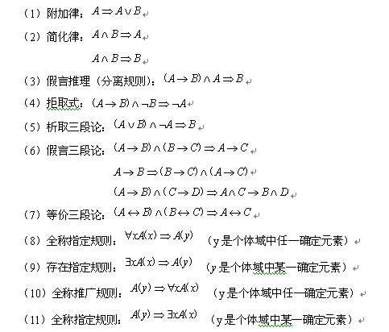
常用推理定律

Slide 40






3.3自然演绎推理（2）
例3.5 设有前提：
（1）有些病人相信所有的医生。
（2）病人都不相信骗子。
求证：所有的医生都不是骗子。
证明：定义谓词：
将前提和要证明的结论转化为谓词公式：
前提：
（1）
P(x)：x是病人
：x是医生
（2）
：x是骗子
结论：
：x相信y

Slide 41







3.3自然演绎推理（3）
（1） [前提引入]
（2） [（1），存在指定规则]
（3） [（2），简化律]
（4） [前提引入]
（5） [（4），全称指定规则]
（6） [（3）（5），假言推理]
（7）
[（6），全称指定规则]

Slide 42





3.3自然演绎推理（4）
（8） [（7），逆反律]
（9） [（2），化简规则]
（10） [（9），全称指定规则]
（11） [（8）（10），假言三段论]
（12） [（11），全称推广规则]

Slide 43
3.4归结演绎推理
3.4.1 子句集
3.4.2 命题逻辑中的归结原理
3.4.3 替换与合一
3.4.4 谓词逻辑中的归结原理
3.4.5 利用归结原理求解问题
3.4.6 归结策略

Slide 44
3.4.1 子句集(1)
原子谓词公式及其否定称为文字
原子谓词公式称为正文字
原子谓词公式的否定称为负文字
定义3.11 任何文字的析取称为一个子句。
由n个文字组成的子句叫n文字子句；
1-文字子句叫单元子句；
不含任何文字的子句称为空子句，记为□或NIL。
由子句构成的集合称为子句集。
子句集中子句和子句之间的关系是合取关系，所以，子句集就是一个合取范式。

Slide 45
3.4.1 子句集(2)
定义3.12：对一个谓词公式G，通过以下步骤所得的子句集
S，称为G的子句集（clauses）。
谓词公式与子句集有哪些区别？
谓词公式例
∀x{∀yP(x,y)→¬ ∀y[Q(x,y)→R(x,y)]}
子句集例
{¬ P(x,f(x))∨ Q(x,g(x)),
¬ P(y,f(y))∨ ¬ R(y,g(y))}
没有蕴含词、等值词
“¬”作用原子谓词
没有量词( ∀ 、∃ )
合取范式
元素之间变元不同
集合形式

Slide 46


3.4.1 子句集(3)
例3.6：∀x {∀ y P(x，y) → ¬ ∀y[Q(x,y) →R(x,y)]}
1、消蕴含词和等值词
理论根据：A→B ¬A ∨B
A B (¬A ∨B) ∧( ¬B ∨A)
蕴含等价式
问题:蕴含式∀ y P(x，y)→ ¬∀y[Q(x,y)→R(x,y)]的前件是？
1 ：∀ y P(x，y)
2 ：P(x，y)
由第一步可得：
∀x {¬ ∀ y P(x，y) ∨ ¬∀y[¬ Q(x,y) ∨R(x,y)]}

Slide 47
3.4.1 子句集(4)
子句集的特征
没有蕴含词、等值词
“¬”作用原子谓词
没有量词(∀ 、∃ )
合取范式
元素之间变元不同
集合形式

Slide 48
3.4.1 子句集(5)
2、移动否定词作用范围，使其仅作用于原子公式
理论根据： ¬ (¬A) A
¬(A ∨B) ¬A ∧¬B
¬(A ∧B) ¬A ∨¬B
¬∃xP(x) ∀x¬P(x)
¬∀xP(x) ∃x¬P (x)
双重否定律
摩根定律
量词转换定律
∀x {¬ ∀ y P(x，y) ∨ ¬∀y[¬ Q(x,y) ∨R(x,y)]}
=> ∀x {∃ y ¬ P(x，y) ∨ ∃ y ¬[¬ Q(x,y) ∨R(x,y)]}
=> ∀x {∃ y ¬ P(x，y) ∨ ∃ y[¬ (¬ Q(x,y))∧¬ R(x,y)]}
=> ∀x {∃ y ¬ P(x，y) ∨ ∃ y [Q(x,y) ∧ ¬ R(x,y)]}

Slide 49
3.4.1 子句集(6)
子句集的特征
没有蕴含词、等值词
“¬”作用原子谓词
没有量词(∀ 、∃ )
合取范式
元素之间变元不同
集合形式

Slide 50
3.4.1 子句集(7)
∀x {∃ y ¬ P(x，y) ∨ ∃ y [Q(x,y) ∧ ¬ R(x,y)]}
问题:不同辖域的相同变元对应的约束相同吗?
3、适当改名，使变量标准化
即：对于不同的约束，对应于不同的变量
=> ∀x {∃ y ¬ P(x，y) ∨ ∃ z[Q(x,z) ∧ ¬ R(x,z)]}

Slide 51
3.4.1 子句集(8)
4、 消去存在量词 (Skolem化）,同时进行变元替换
原则：
①若该存在量词不在任何全称量词的辖域内，则用一
个常量符号代替该存在量词辖域内的相应约束变元，
这个常量叫Skolem常量；
②若该存在量词在全称量词的辖域内，则用这些全
称量词指导变元的一个函数代替该存在量词辖域
内的相应约束变元，这样的函数称为Skolem函数。
理论依据：
∃ xA（x）=>A（y）y是个体域中某一确定的元素。
存在指定规则

Slide 52
3.4.1 子句集(9)
问题:为什么受全称量词约束的要用Skolem函数替换?
而不能用常量替换？
  ∀x ∃ yM（y，x）：
  对任意一个人x，都存在一个y，y是x的妈妈。
  若去掉存在量词用常量a代替y，则变为：
  ∀x M（a，x）：a是所有人的妈妈。
实际上，引入Skolem函数，是由于存在量词在全称量词
的辖域之内，其约束变元的取值完全依赖于全称变量的
取值。而Skolem函数反映了这种依赖关系。

Slide 53
3.4.1 子句集(10)
∀x {∃ y ¬ P(x，y) ∨ ∃ z[Q(x,z) ∧ ¬ R(x,z)]}
=> ∀x {¬ P(x，f(x)) ∨ [Q(x，g(x)) ∧ ¬ R(x，g(x))]}
5、消去所有全称量词。
全称指定规则
理论依据：
∀ xA（x）=>A（y） y是个体域中任一确定的元素。
=> ¬ P(x，f(x)) ∨ [Q(x,g(x)) ∧ ¬ R(x,g(x))]

Slide 54
3.4.1 子句集(11)
子句集的特征
没有蕴含词、等值词
“¬”作用原子谓词
没有量词(∀ 、∃ )
合取范式
元素之间变元不同
集合形式

Slide 55
3.4.1 子句集(12)
分配律
6、化公式为合取范式
理论依据： A∨（B ∧ C） （A ∨ B） ∧ （A ∨C）
（ A ∧ B ）∨ C （A ∨ C） ∧ （B ∨C）
¬ P(x，f(x)) ∨ [Q(x,g(x)) ∧ ¬ R(x,g(x))]
=> [¬ P(x，f(x)) ∨ Q(x,g(x))] ∧ [¬ P(x，f(x)) ∨ ¬ R(x,g(x))]

Slide 56
3.4.1 子句集(13)
子句集的特征
没有蕴含词、等值词
“¬”作用原子谓词
没有量词(∀ 、∃ )
合取范式
元素之间变元不同
集合形式

Slide 57
3.4.1 子句集(14)
=> ¬ P(x，f(x)) ∨ [Q(x,g(x)) ∧ ¬ R(x,g(x))]
7、适当改名，使子句间无同名变元
=>[¬ P(x，f(x)) ∨ Q(x,g(x))] ∧ [¬ P(y，f(y)) ∨ ¬ R(y,g(y))]
8、消去合取词，以子句为元素组成一个集合S
=>{¬ P(x，f(x)) ∨ Q(x,g(x)) , ¬ P(y，f(y)) ∨ ¬ R(y,g(y))}

Slide 58
3.4.1 子句集(15)
蕴含等价式
消去蕴含词和等值词
双重否定律、
摩根定律、
量词转换律
使否定词仅作用于原子公式
没有蕴含词、等值词
使量词间不含同名指导变元
“¬”作用原子谓词
存在指定、
依赖关系
消去存在量词
没有量词(∀ 、∃ )
合取范式
全称指定
消去全称量词
元素之间变元不同
分配律
化公式为合取范式
集合形式
子句间无同名变元
组成一个集合

Slide 59
3.4.1 子句集(16)
Skolem标准型 在求子句集的过程中，消去存在量词
之后，把所有全称量词都依次移到式子的最左边（或者
把所有的量词都依次移到式子最左边，再消去存在量
词），再将右部的式子化为合取范式，这样得到的式
子就是Skolem标准型。
∀x {∃ y ¬ P(x，y) ∨ ∃ z[Q(x,z) ∧ ¬ R(x,z)]}=>
∀x {¬ P(x，f(x)) ∨ [Q(x,g(x)) ∧ ¬ R(x,g(x))]} =>
∀x {[ ¬ P(x，f(x)) ∨ Q(x,g(x)) ] ∧ [ ¬ P(x，f(x)) ∨ ¬ R(x,g(x)) ] }
消去合取词和全称量词，就得到了原公式的子句集
{¬ P(x，f(x)) ∨ Q(x,g(x)) , ¬ P(y，f(y)) ∨ ¬ R(y,g(y))}

Slide 60
3.4.1 子句集(17)
引入Skolem函数，是由于存在量词在全称量词的辖
域内，其约束变元的取值完全依赖于全称量词的取值。
Skolem反映了这种依赖关系。
但Skolem标准型与原公式一般并不等价。
有公式：
G=∀x ∃ y P(x，y)
它的Skolem标准型是
G’=∀x P(x，f(x))
我们给出如下的解释I：
D={0，1}，f(0)=1，f(1)=1，P(0，0)=T，P(0，1)=F，
P(1，0)=T， P(1，1)=F
在此解释下，G＝T,G’ ＝ F

Slide 61
3.4.1 子句集(18)
定理3.1 谓词公式G不可满足当且仅当其子句集S不可满
足。
定义3.13 公式G是公式F₁、F₂ 、… 、F_{n}的逻辑结论（推论），当且仅当对每一个解释I，如果F₁、F₂ 、… 、F_{n}都为真，则G也为真。这时称F₁、F₂ 、… 、F_{n}为G的前提。
定理3.2 G是公式F₁、F₂、…、F_{n}的逻辑结论，当且仅当
F₁ ∧ F₂ ∧ … ∧ F_{n} => G
定理3.3 G是公式F₁、F₂、…、F_{n}的逻辑结论，当且仅当
F₁ ∧ F₂ ∧ … ∧ F_{n} ∧ ¬ G
是不相容的。

Slide 62
3.4.1 子句集(19)
例3.8 化子句集
已知前提：
（1）自然数都是大于零的整数。
（2）所有整数不是偶数就是奇数。
（3）偶数除以2是整数。
结论：所有自然数不是奇数就是一半为整数的数。
化F₁ ∧ F₂ ∧ F₃ ∧ ¬G的子句集。
F₁: ∀x (N(x)→GZ(x)∧I(x))
F₂: ∀x (I(x)→(E(x)∨O(x)))
F₃: ∀x (E(x)→I(s(x)))
G: ∀x (N(x)→(I(s(x))∨O(x)))

Slide 63
3.4.1 子句集(20)
解：F₁ ∧ F₂ ∧ F₃ ∧ ¬G的子句集为
（1） ¬N(x) ∨ GZ(x)
（2） ¬N(y) ∨ I(y)
（3） ¬I(z) ∨ E(z) ∨O(z)
（4） ¬E(u) ∨ I(s(u))
（5）N(a)
（6） ¬O(a)
（7） ¬I(s(a))

Slide 64
3.4.2 命题逻辑中的归结原理(1)
归结原理的提出
归结原理(principle of resolution)又称消解原理,1965年鲁滨逊（J.A.Robinson）提出，从理论上解决了定理证明问题。归结原理提出的是一种证明子句集不可满足性，从而实现定理证明的一种理论及方法。

Slide 65
3.4.2 命题逻辑中的归结原理(2)
定义3.14 设L为一个文字，则L与¬L为互补文字。
定义3.15 设C₁， C₂是命题逻辑中的两个子句，
C₁中有文字L₁ ，C₂中有文字L₂ ，且L₁与L₂互补，
从C₁ 、 C₂中分别删除L₁ 、L₂ ，
再将剩余部分析取起来，
构成的新子句为C₁ ₂，则C₁ ₂为C₁ 、 C₂的归结式，
C₁ 、 C₂称为其归结式的亲本子句，
称L₁ 、L₂ 为消解基。
例3.9 设 C₁ = ¬ P ∨ Q ∨ R， C₂ = ¬ Q ∨ S则C₁ 、 C₂的归结式为：
C₁₂= ¬P ∨ S∨R

Slide 66
3.4.2 命题逻辑中的归结原理(3)
定理3.4 归结式是其亲本子句的逻辑结果。
证明：设C₁=L∨C₁’， C₂ = ¬ L ∨ C₂’
其中C₁’ 、 C₂’ 都是文字的析取式。
C₁ C₂的归结式为C₁ ’ ∨ C₂’
C₁ C₂的逻辑结果为：
C₁= C₁ ’∨L= ¬ C₁ ’ → L
C₂= ¬ L ∨ C₂’= L → C₂’
由假言三段论可得：
C₁ ∧ C₂ = （¬ C₁ ’→L） ∧ （L→C₂’）
=> ¬ C₁ ’→ C₂’= C₁ ’∨ C₂’
命题逻辑中的归结原理：

Slide 67
3.4.2 命题逻辑中的归结原理(4)
推论 设C₁， C₂是子句集S的两个子句，C₁ ₂是 它们的归结式，则
（1）若用C₁ ₂来代替C₁， C₂ ，得到新的子句集S₁ ，则由S₁不可满
足性可以推出原子句集S的不可满足性。即
S₁的不可满足性=> S不可满足
（2）若用C₁ ₂加入到S中，得到新的子句集S₂ ，则S₂与原S的同不
可满足。即
S₂的不可满足性<=> S不可满足

Slide 68
3.4.2 命题逻辑中的归结原理(5)
利用归结反演方法来证明定理的具体步骤为：
步1 否定目标公式G，得到¬ G；
步2 将 ¬ G并入到公式集F₁ ∧ F₂ ∧ … ∧ F_{n}中；
步3 将公式集化子句集，得到子句集S；
步4 对S进行归结，每次归结的结果并入到S中。如此反复，直到得到空子句为止。此时，就证明了在前提
F₁ ∧ F₂ ∧ … ∧ F_{n}为真时，结论G为真。

Slide 69



3.4.2 命题逻辑中的归结原理(6)
例3.10 设公理集：F1： ，F2：
求证G：
解：求F1 ∧ F2 ∧¬G子句集：
(1) P ∨Q
(2) ¬P∨R
(3) ¬Q∨S
(4) ¬R
(5) ¬S
归结：
(6) P ∨S （1）、（3）归结
(7) P （5）、（6）归结
(8) ¬P （2）、（4）归结
(9) Nil （7）、（8）归结
由此可证，G是F1和F2的逻辑结论。

Slide 70
3.4.3 替换与合一（1）
问题
在一阶谓词中应用消解原理，无法直接找到互否文字的子句对
例如： P(x)∨Q(z)
¬ P(f(a))∨R(y)
解决方法
对个体变元做适当替换
例如： P(f(a))∨Q(z),
¬ P(f(a))∨R(y)

Slide 71
3.4.3 替换与合一（2）
定义3.16 一个替换（Substitution）是形如
{t₁/x₁, t₂/x₂, …, t_{n}/x_{n}}的有限集合，
其中t₁, t₂, …, t_{n}是项，称为替换的分子；
x₁, x₂, …, x_{n}是互不相同的个体变元，称为替换的分母；
t_{i}, x_{i}不同， x_{i}不循环出现在t_{j}中；
t_{i}/x_{i} 表示用t_{i}替换x_{i} 。
若其中t₁, t₂, …, t_{n}是不含变元的项（称为基项）时，
该替换为基替换；
没有元素的替换称为空替换，记作ε，表示不作任何替换。
{a/x,y/z,f(g(z))/u}就是一个替换
{f(x)/y,g(y)/x}就不是一个替换，x与y出现了循环替换

Slide 72
3.4.3 替换与合一（3）
表达式：项、原子公式、文字、子句的统称。
基表达式：没有变元的表达式。
子表达式：出现在表达式E中的表达式称为E的子表达式。
定义3.17 设θ={t₁/x₁,t₂/x₂, …,t_{n}/x_{n}}是一个替换，F是一个表达式，对公式F实施替换θ，即把F中出现的个体变元x_{j}都是t_{j}替换，记为Fθ ， 所得的结果称为F在θ下的例或特例（instance）。
例如：若θ= {f(a）/x, b/y,g(u)/z},F=Q(x,y,z)
Fθ= Q(f(a),b,g(u))

Slide 73
3.4.3 替换与合一（4）
  定义3.18 设θ＝ {t₁/x₁, t₂/x₂, …, t_{m}/x_{m}}，
  λ＝ {u₁/y₁, u₂/y₂, …, u_{n}/y_{n}}是两个替换，则将
  {t₁λ/x₁,t₂λ/x₂,…,t_{m}λ/x_{m} ,u₁/y₁,u₂/y₂,…,u_{n}/y_{n}}中符合下列条件的元素删除
  （1） t_{i} λ /x_{i} 当t_{i} λ ＝ x_{i}
  （2） u_{i}/y_{i} 当y_{i} ∈ {x₁,…, x_{n}}
  这样得到的集合为 θ 与λ 的复合或乘积，
  记为θ •λ 。

Slide 74
3.4.3 替换与合一（5）
例3.11：设θ= {a/x, f(u)/y ,y/z},
λ ={b/u,z/y,g(x)/z}
从 {a/x， f(b)/y ，z/z， b/u，z/y，g(x)/z}, 中删去
z/z，z/y，g(x)/z
从而得：
θ·λ= {a/x， f(b)/y ，b/u}

Slide 75
3.4.3 替换与合一（6）
定义3.19 设有一个公式集F＝{F₁,F₂,…,F_{n}} ，若存在一个替换λ ，可使 F₁ λ =F₂ λ =…=F_{n} λ ，则称λ为F的一个合一，称F为可合一的。
例：已知公式集S={P(x，f(y)， b), P(z， f(b)， b)}，则替换θ={a/x， b/y， a/z}是一个合一, 因为：
P(x， f(y)， b) θ= P(a，f(b)， b)
P(z， f(b)， b) θ= P(a， f(b)， b)。
一个公式的合一一般不唯一

Slide 76
3.4.3 替换与合一（7）
定义3.20 设σ是原子公式集F的一个合一，如果对S的任何
一个合一θ都存在一个替换λ，使得
θ ＝ σ •λ
则称σ为F的最一般合一(Most General Unifier),简称MGU。
例： 设S＝{P(u, y, g(y)), P(x, f(u), z)},S有一个最一般合一
σ＝{u/x，f(u)/y，g(f(u))/z}
对S的任一合一，例如：
θ＝{a/x，f(a)/y，g(f(a))/z，a/u}
存在一个替换
λ＝{a/u}
使得 θ ＝ σ •λ
一个公式集的MGU也是不唯一的。

Slide 77
3.4.3 替换与合一（8）
定义3.21 设S是一个非空的具有相同谓词名的原子公式集，从S中各公式左边的第一项开始，同时向右比较，直到发现第一个不都相同的项为止，用这些项的差异部分组成的集合就是S的一个差异集。
例3.12：设F＝{P(x,y,z)，P(x,f(u)，h(a,v))}
根据上述差异集定义我们可以看出F有两个差异集：
D₁＝{y，f(u)}
D₂＝{z，h(a,y)}

Slide 78
3.4.3 替换与合一（9）
合一算法（Unification algorithm）
步1：置k＝0，F_{k}＝F， σ_{k} ＝ε；
步2：若F_{k}只含有一个谓词公式，则算法停止，σ_{k}就是最一般
合一；
步3：求F_{k}的差异集D_{k}；
步4：若D_{k}中存在元素x_{k}和t_{k} ，其中x_{k}是变元， t_{k}是项且x_{k}不在t_{k}
中出现，则置F_{k ＋1}＝F_{k}{t_{k}/ x_{k}} ,σ_{k+1}= σ_{k} •{t_{k}/ x_{k}}
k＝k+1然后转步2；
步5：算法停止，F的最一般合一不存在。

Slide 79
3.4.3 替换与合一（10）
例3.13：求公式集F＝{Q(a，x，f(g(y)))，Q(z，h(z，u)，f(u))}
的最一般合一。
解
k＝0；
F₀＝F， σ₀＝ε，D₀＝{a,z}
σ₁＝ σ₀·{a/z}= {a/z}
F₁= F₀{a/z}
= {Q(a,x,f(g(y))),Q(a,h(a,u),f(u))}
k＝1；
D₁={x, h(a,u)}
σ₂= σ₁·{h(a,u) /x}＝ {a/z,h(a,u) /x}
F₂= F₁{a/z, h(a,u) /x}
= {P(a, h(a,u) ,f(g(y))),
P(a,h(a,u),f(u))}
k＝2；
D₂＝{g(y),u}
σ₃＝ {a/z ,h(a, g(y)) /x ,g(y)/u}
F₃= F₂{g(y)/u}
= {P(a,h(a,g(y)),f(g(y)))}
F₃单元素集 ， σ₃为MGU。

Slide 80
3.4.3 替换与合一（11）
定理3.5 (合一定理) F是非空有限可合一的公式集，
则合一算法总在Step2停止，且最后的σ_{k}
一定是S的最一般合一（MGU）。
对任一非空有限可合一的公式集，一定存在最一般合
一，而且用合一算法一定能找到最一般合一。
从合一算法可以看出，一个公式集F的最一般合一可能是不唯一的，因为如果差异集D_{k}=｛a_{k},b_{k}｝，且a_{k}和b_{k}都是个体变元，则下面两种选择都是合适的：
σ_{k+1}=σ_{k}·｛b_{k}/a_{k}｝或σ_{k+1}=σ_{k}·｛a_{k}/b_{k}｝

Slide 81
3.4.4谓词逻辑中的归结原理(1)
定义3.22 C₁，C₂为无相同变元的子句；
L₁，L₂为其中的两个文字，
L₁和¬L₂有最一般合一σ；
C₁，C₂的二元归结式（二元消解式）为：
（C₁ σ －{L₁ σ}） ∪ （ C₂ σ－ {L₂ σ}）
其中C₁，C₂称作归结式的亲本子句；
L₁，L₂称作消解文字。

Slide 82
3.4.4谓词逻辑中的归结原理(2)
例 设C₁=P(x)∨Q(y),C₂= ¬ P(f(z))∨R(z)，求C₁,C₂的归结式。
解 取L₁=P(x), ¬ L₂= P(f(z)), L₁与¬ L₂ 的MGU
σ={f(z)/x｝
C₁σ-｛L₁σ｝)∪(C₂σ-｛L₂σ｝)
=(｛P(f(z),Q(y)｝-｛P(f(z))｝)∪
(｛ ¬ P(f(z)),R(z)｝-｛ ¬ P(f(z)) ｝)
=｛Q(y),R(z)｝ =Q(y)∨R(z)
所以，Q(y)∨R(z)是C₁和C₂的二元归结式。

Slide 83
3.4.4谓词逻辑中的归结原理(3)
定义3.23 子句C中，两个或两个以上的文字有一个最
一般合一σ，则称C σ为C的因子，若C σ
为单元子句，则C σ称为C的单因子。
例 C＝P(x) ∨P(f(y)) ∨ ¬Q(x), σ={f((y)/x}
C σ ＝ P(f(y)) ∨ ¬Q(f（x）)是C的因子。

Slide 84
3.4.4谓词逻辑中的归结原理(4)
定义3.24 子句的C₁，C₂消解式，是下列二元消解式之一:
（1） C₁和C₂的二元消解式；
（2） C₁和C₂的因子的二元消解式；
（3） C₁因子和C₂的二元消解式；
（4） C₁的因子和C₂的因子的二元消解式。

Slide 85
3.4.4谓词逻辑中的归结原理(5)
归结过程需要注意：
1、两个子句含有相同的变元，需要对其中一个进行改名
例 设C₁=P(x,y)∨Q(a),C₂= ¬ Q(x)∨R(y),求C₁,C₂的归结式。
解 由于C₁,C₂中都含有变元x,y，所以需先对其中一个进行改名,方可归结。
2、如果在参加归结的子句内部含有可合一的文字，则在进行归结之前，也应对这些文字进行合一，从而使子句达到最简。

Slide 86
3.4.4谓词逻辑中的归结原理(6)
例3.14设 C₁=P(x)∨P(f(y))∨Q(a)
C₂= ¬ P(y)∨R(y)
求C₁ ,C₂的归结式
可见,在C_{1 ,}C₂中有可合一的文字P(x)与P(f(y))
取替换θ={f(y)/x}
则得 C₁θ=P(f(y))∨Q(a)
现在再用C₁θ与C₂进行归结，变元更名，从而得到C₁与C₂的归结式
Q(a)∨R(f(x))

Slide 87
3.4.4谓词逻辑中的归结原理(7)
定理3.6 谓词逻辑中的归结（消解）式是它的亲本子句
的逻辑结果。
谓词逻辑的推理规则：
C₁ ∧ C₂ ＝>（C₁ σ －{L₁ σ}） ∪ （ C₂ σ－ {L₂ σ}）
其中C₁ ， C₂ 是两个无相同变量的子句，L₁，L₂分别是
C₁ ，C₂中的文字,σ为 L₁ 和¬ L₂ 的最一般合一。这个
规则称为谓词逻辑中的消解原理（或归结原理）。

Slide 88




3.4.4谓词逻辑中的归结原理(8)
例3.15求证G是F₁ F₂和F₃的逻辑结果。
F₁：
F₂ ：
F₃：
G：
证：利用归结反演法，先证明F₁ ∧ F₂ ∧ F₃ ∧ ¬G是不可满足的。
求子句集：
(1) ¬D(x) ∨B(x)
(2) ¬D(y) ∨F(y)
(3) ¬F(z) ∨N(z)
(4) ¬G(u) ∨D(u)
(5) G(a) (6) ¬N(a) (¬G)
F₁
S
F₂
F₃

Slide 89
3.4.4谓词逻辑中的归结原理(9)
(1) ¬D(x) ∨B(x)
(2) ¬D(y) ∨F(y)
(3) ¬F(z) ∨N(z)
(4) ¬G(u) ∨D(u)
(5) G(a) (6) ¬N(a)
应用消解原理，得：
(7)D(a) （4）与（5）归结，{a/x}
(8) F(a) （2）与（5）归结，{a/y}
(9）¬ F(a) （3）与（6）归结{a/z}
(10)Nil (8),(9)
所以S是不可满足的， G是F₁ F₂和F₃的逻辑结果。

Slide 90
3.4.4谓词逻辑中的归结原理(10)
例 3.16 已知：
F₁：凡是清洁的东西就有人喜欢；
F₂：人们都不喜欢苍蝇。
用归结原理证明结论G：苍蝇是不清洁的。
证 首先定义如下谓词：
C(x)：x是清洁的
P(x)：x是人
L(x,y)：x喜欢y
F(x): x是苍蝇
将上述各语句翻译成谓词公式：
F₁: ∀x (C(x) →∃y(P(y) ∧L(y,x)))
F₂: ∀x∀y(P(x) ∧F(y) → ¬ L(x,y)))
G: ∀x (F(x) →¬ C(x))

Slide 91
3.4.4谓词逻辑中的归结原理(11)
求题设与结论否定的子句集，得:
(1) ¬ C(x) ∨ P(f(x))
(2) ¬ C(y) ∨L(f(y),y)
(3) ¬ P(u) ∨ ¬ F(v) ∨ ¬ L(u,v)
(4) F(a)
(5) C(a)
归结得：
(6) P(f(a)) [(1) (5),{a/x}]
(7) L(f(a),a) [(2) (5) {a/y}]
(8) ¬ F(v) ∨¬ L(f(a),v) [(3) (6) {f(a)/u}]
(9) ¬ L(f(a),a) [(4) (8),{a/v}]
(10) Nil [(7) , (9) ]

Slide 92
3.4.4谓词逻辑中的归结原理(12)
例3.17 设已知：
（1）自然数都是大于零的整数；
（2）所有整数不是偶数就是奇数；
（3）偶数除以2是整数。
试证明：所有自然数不是奇数就是其一半为整数的数。
证 首先定义如下谓词：
N(x):x是自然数。
I(x):x是整数。
E(x):x是偶数。
O(x):x是奇数。
GZ(x):x大于零。
s(x):x除以2。
将上述各语句翻译成谓词公式：
F₁: ∀x (N(x)→GZ(x) ∧ I(x))
F₂: ∀x (I(x)→(E(x) ∨O(x)))
F₃: ∀ x (E(x) → I(s(x)))
G: ∀x (N(x)→(I(s(x)) ∨O(x)))

Slide 93
3.4.4谓词逻辑中的归结原理(13)
利用归结反演法，先证明F₁ ∧ F₂ ∧ F₃ ∧ ¬G是不可满足的。F₁ ∧ F₂ ∧ F₃ ∧ ¬G的子句集为
（1） ¬N(x) ∨ GZ(x)
（2） ¬N(y) ∨ I(y)
（8）I(a) (2)(5) {a/y}
（9） E(a) ∨ O(a) (3)(8){a/z}
（10) E(a) (6)(9){a/z}
（11) ¬ E(a) (4)(7){a/u}
(12) Nil (10)(11)
（3） ¬I(z) ∨ E(z) ∨O(z)
（4） ¬E(u) ∨ I(s(u))
（5）N(a)
（6） ¬O(a)
（7） ¬I(s(a))

Slide 94
3.4.4谓词逻辑中的归结原理(14)
定理3.7 如果子句集S是不可满足的，那么必存在一个由S推出空子句的消解序列。

Slide 95
3.4.5利用归结原理求取问题答案(1)
例3.18
（1）Tom和Jerry是同班同学.
（2）如果x和y是同班同学，则x的教室也是y的教室，
（3）现在Tom在302教室上课。用归结原理求：Jerry在哪里上课？
解：首先定义谓词及符号表示 ：
M(x,y) ：x和y是同班同学。
R(x,y)：x的教室是y 。
a表示Tom，
b表示Jerry，
c表示302教室。
已知条件可以表示成如下谓词公式：
F1： ∀x ∀y∀z(M(x,y) ∧ R(x,z) →R(y,z))
F2: M(a,b)
F3: R(a,c)

Slide 96
3.4.5利用归结原理求取问题答案(2)
为了得到问题的解，先证明Jerry上课的教室是存在的
即证明： G： ∃xR(b,x)
求F1 ∧ F2 ∧ F3∧ ¬ G的子句集：
(1) M(a,b)
(2) ¬M(x,y) ∨ ¬R(x,z) ∨ R(y,z)
(3) R(a,c)
(4) ¬R(b,u)

Slide 97
3.4.5利用归结原理求取问题答案(3)
(1) M(a,b)
(2) ¬M(x,y) ∨ ¬R(x,z) ∨ R(y,z)
(3)R(a,c)
(4) ¬R(b,u)
归结演绎得：
(5) ¬R(a,z) ∨ R(b,z) [(1),(2),{a/z,b/y}]
(6) R(b,c) [(3),(5),{c/z}]
(7)Nil [(4),(6)，{c/u}]
这说明Jerry上课的教室确实存在 。

Slide 98
3.4.5利用归结原理求取问题答案(4)
为了求取答案，给原来的子句增加一个辅助谓词ANS（u）， 得到： (4)' ¬R(b,u) ∨ ANS（u）
原来的子句集变为：
(1) M(a,b)
(2) ¬M(x,y) ∨ ¬R(x,z) ∨ R(y,z)
(3)R(a,c)
(4) ¬R(b,u) ∨ ANS（u）
重新归结演绎得：
(5)’ ¬R(a,z) ∨ R(b,z) [(1),(2),{a/z,b/y}]
(6)’ R(b,c) [(3),(5),{c/z}]
(7)’ ANS（c） [(4),(6)，{c/u}]
求得答案，即Jerry在302教室上课。

Slide 99
3.4.5利用归结原理求取问题答案(5)
应用归结原理求取问题答案（方法思路）
步1 把已知前提用谓词公式表示出来，并且化为相应的子句集S。
步2 为待求解的问题找一个合适的求证目标谓词，化为相应的子句，再对子句以析取的形式增配一个辅助谓词构成新的子句，并入到子句集S中形成子句集S’。辅助谓词的谓词名没有要求，但是它的变量必须要与对应目标谓词中的变量完全一致。
步3 对子句集S’应用归结原理进行归结。
步4 当归结式只剩下辅助谓词时，归结结束，辅助谓词中原变量位置上的项就是所求的结果。

Slide 100
3.4.5利用归结原理求取问题答案(6)
例3.19：设A、B、C中有人从来不说真话，也有人从来不说谎话，某人向这三人分别同时提出一个问题：谁是说谎者？A答：“B和C都是说谎者”；B答：“A和C都是说谎者”；C答：“A和B中至少有一个人说谎”。用归结原理求谁是老实人，谁是说谎者？
解：用T（x）表示x说真话。
如果A说的是真话则有：T(A) → (¬T(B) ∧ ¬T(C))
如果A说的是假话则有： ¬ T(A) → (T(B) ∨ T(C))
对B和C所说的话做相同的处理，可得：
T(B) → (¬T(A) ∧¬T (C) )
¬T(B) → (T(A) ∨ T(C))
T(C) → (¬T(A) ∨ ¬T(B))
¬ T(C) → (T(A) ∧ T(B))

Slide 101
3.4.5利用归结原理求取问题答案(7)
将上面的公式化为子句集，得到S：
(1)¬ T(A) ∨ ¬T(B)
(2)¬ T(A) ∨ ¬T(C )
(3)T(A) ∨ T(B ) ∨ T(C )
(4)¬ T(B) ∨ ¬T(C )
(5)¬ T(A) ∨ ¬T(B ) ∨ ¬T(C )
(6)T(C) ∨ T(A)
(7)T(C) ∨ T(B)
首先求谁是老实人。把¬ T(x) ∨ANS(x)并入S中，得到子句集S₁ ，即
S₁比S中多了一个子句：
(8) ¬ T(x) ∨ANS(x)

Slide 102
3.4.5利用归结原理求取问题答案(8)
应用归结原理对S₁进行归结：
(9) ¬ T(A) ∨ T(C) [(1),(7)]
(10)T(C) [(6),(9)]
(11)ANS(C) [(8),(10)]
这样就得到了答案，即C是老实人，即C从来不说假话。
下面来证明B和A不是老实人，
设A不是老实人，则有¬ T(A) ,将其否定并入S中，得到子句集S₂，即S₂比S多了一个子句：
(8) ’¬ (¬ T(A) )即T(A)
利用归结原理对进行归结：
(9) ’T(A) ∨T(C) [(1),(7)]
(10)’T(C) [(6),(9)’]
(11)’NIL [(8)’,(10)’]

Slide 103
3.4.6归结策略（1）
研究归结原理的目的是实现机器推理
用归结原理实现机器推理的一般性算法
  步1 将子句集S置入CLAUSES表中；
  步2 若空子句Nil在CLAUSES中，则归结成功，结束。
  步3 若CLAUSES表中存在可归结的子句对，则归结之，并将归结式并入CLAUSES表中，转步2；
  步4 归结失败，退出。
Step3中子句对进行归结的顺序怎么确定
广度优先搜索策略来进行归结

Slide 104
3.4.6归结策略（2）
广度优先搜索策略进行归结
第一轮先让0层归结项（原子句集S）中的子句两两进行归结，产生
的归结项集合即为1层归结项；
下一轮 让1层归结项与0层和1层的归结项分别两两进行归结，得到
的归结项集合为2层归结项；
再一轮 归结时，让2层归结项分别与0层、1层、2层归结项两两
进行归结，产生3层归结项；
如此进行，直到某层归结项中出现空子句为止。

Slide 105
3.4.6归结策略（3）
只要子句集是不可满足的，采用广度优先搜索策略就一定能够归结出空子句，称该策略是完备的。这种归结方法也称为水平浸透法。
定义3.25 归结策略的完备性
一个归结策略是完备的，如果对于不可满足的子句集，使用该策略进行归结，最终必导出空子句Nil。
深度优先搜索策略是先产生第一层的归结项，然后用某些第一层或0层的子句进行归结，得到第二层的归结项，以此类推。

Slide 106
3.4.6归结策略（4）
例3.20 设有子句集：
{ ¬P， ¬Q，P∨¬R， R∨Q }
归结过程为：
S：（1）¬P
（2）¬ Q
（3）P∨¬R
（4）R∨Q
S₁：
（5）¬R （1）,（3）
（6）R （2）,（4）
（7）P∨Q （3）,（4）
S₂：
（8）Q （1）,（7）
（9）P （2）,（7）
（10）P （3）,（6）
（11）Q （4）,（5）
（12）NIL （5）,（6）

Slide 107
3.4.6归结策略（5）
归结策略大致有以下几个出发点：
（1）简化性策略。
（2）限制性策略。
（3）有序性策略（包含排序策略）

Slide 108
3.4.6归结策略（6）
删除策略
支持集策略
线性归结策略
单元归结策略
语义归结策略
祖先过滤型策略

Slide 109

3.4.6归结策略（7）
删除策略
  定义3.26 类含若C₁，C₂是两个子句，若存在替换θ，使得C₁ θ C₂，则称子句C₁类含C_{2。}
  例如：P（x）类含P（a） ∨ Q（y）
  （只需取θ ＝{a/x}）
  P（a，x） ∨ P（y，b）类含P（a，b)
  （取θ ＝ {a/x,b/y} ）
  定义3.27 在子句集中无补的文字称为纯文字。

Slide 110
3.4.6归结策略（8）
  删除策略
  在归结过程中删除以下子句：
  （1）含有纯文字（子句集中无补的文字）的子句；
  （2）含有永真式的子句；
  （3）被子句集中别的子句类含的子句。
  删除策略的特点
    删除策略的思想是及早删除无用子句，以避免无效归结，缩小搜索规模；并尽量使归结式朝“小”的方向发展。从而尽早导出空子句。
    删除策略是完备的。即对于不可满足的子句集，使用删除策略进行归结，最终必导出空子句。

Slide 111
3.4.6归结策略（9）
例3.21 S：（1）¬P
（2）¬ Q
（3）P∨¬R
（4）R∨Q
第一轮归结：
S1：（5）¬R （1），（3）
（6）R （2），（4）
（7）P∨Q （3），（4）
（3），（6）类含（4），所以删除（3）（4)
S2：（8）Q （1），（7）
（9）P （2），（7）
（10）Nil （5），（6）

Slide 112
3.4.6归结策略（10）
例3.22 对以下子句集S，用宽度优先策略与删除策略归结。
S： (1) P(x) ∨ Q(x) ∨ ¬R(x)
(2) ¬ Q(a)
(3) ¬R(a) ∨ Q(a)
(4) P(y)
(5) ¬P(z) ∨ R(z)
（4）类含（1），所以将（1）删除，对其它子句进行归结，
S₁： (6) ¬ R(a) [(2),(3)]
(7) ¬P(a) ∨ Q(a) [(3),(5),{a/z}]
(8) R(z) [(4),(5),{z/y}]
（6）类含（3），所以将（3）删除
（8）类含（5），所以将（5）删除
第二轮归结在（2）（4）（6）（7）（8）间进行。

Slide 113
3.4.6归结策略（11）
(2) ¬ Q(a)
(4) P(y)
(6) ¬ R(a)
(7) ¬P(a) ∨ Q(a)
(8) R(z)
在上述子句中进行归结
S₂： (9) ¬ P(a) [(2),(7)]
(10) Q(a) [(4),(7),{a/y}]
(12) NIL [(6),(8),{a/z}]

Slide 114
3.4.6归结策略（12）
支持集策略
  支持集策略
    每次归结时，两个亲本子句中至少要有一个是目标公式否定的子句或其后裔。
    目标公式否定的子句及其后裔即为支持集。
  特点
    尽量避免在可满足的子句集中做归结，因为从中导不出空子句。而求证公式的前提通常是一致的，所以支持集策略要求归结时从目标公式否定的子句出发进行归结。支持集策略实际是一种目标制导的反向推理。
    支持集策略是完备的。

Slide 115
3.4.6归结策略（13）
例 3.23设有子句集
S： (1) ¬S(x)∨¬ R(x) （为目标公式否定的子句）
(2) P(a)
(3) S(a)
(4) ¬P(y)∨Q(y)
(5) ¬P(z)∨R(z)
用支持集策略归结如下：
S₁： (6) ¬R(a) （1）与（3）归结，{a/x}
(7) ¬S(x)∨¬P(x) （1）与（5）归结，{x/z} S₂： (8) ¬S(a) （2）与（7）归结，{a/x}
(9) ¬P(a) （3）与（7）归结，{a/x}
(10) ¬P(a) （5）与（6）归结，{a/z}
S₃：（11）NIL (3),(8)

Slide 116
3.4.6归结策略（14）
线性归结策略
  线性归结策略
    在归结过程中，除第一次归结都用给定的子句集中的子句外，其后每次归结则至少要有一个亲本子句是上次归结的结果。
  特点
    线性归结策略是完备的，高效的。
    可与许多别的策略相兼容。
  线性归结策略归结演绎树
C₀
B₀
C₁
B₁
…
…
C_{n－1}
B_{n－1}
Nil

Slide 117
3.4.6归结策略（15）
例3.24 设有子句集
S： (1) ¬S(x)∨¬ R(x) （为目标公式否定的子句）
(2) P(a)
(3) S(a)
(4) ¬P(y)∨Q(y)
(5) ¬P(z)∨R(z)
S(a)
¬ S(x) ∨ ¬ R(x)
我们用线性归结策略归结如下：
(6) ¬ R(a) （1）（3），{a/x}
(7) ¬P(a) （5）（6），{a/z }
(8) Nil （2）（7）
¬ R(a)
¬ P(z) ∨ ¬ R(z)
¬ P(a)
P(a)
Nil

Slide 118
3.4.6归结策略（16）
单元归结策略
  单元归结策略
    在归结过程中，每次参加归结的两个亲本子句中必须至少有一个为单元子句。
  特点
    单元归结的思想是用单元子句归结可以使归结式含有较少的文字，因而有利于逼近空子句。
    单元归结策略是不完备的，但效率高。
  单元优先策略
    将单元归结策略的条件放宽，优先对单元子句进行归结。

Slide 119
3.4.6归结策略（17）
语义归结策略
  语义归结策略是斯莱格尔在1967年提出来的，语义归结策略的基本思想是利用解释I把子句集S中的子句分成两组，只考虑组间子句的归结，再引入谓词顺序，只允许子句中最大的谓词被归结。。

Slide 120
3.4.6归结策略（18）
定义3.28 设I是子句集S的一个解释，P是S中谓词符号的一个顺序，称为限子句序列。E₁, …，E_{q},N（q≥1）为关于P和I的语义互撞（Semantic Clash，简称PI-互撞），当且仅当以下条件同时成立：
（1）在I下为假；
（2）令N=R_{i}，对每个，E_{i}和R_{i}有消解式R_{i+1}；
（3）E_{i}中的归结文字是Ei中有最大谓词符号者；
（4）R_{q+1}在I下为假。
称N为互撞的核，E₁, …，E_{q},为互撞的电子，R_{q+1}为的PI-归结式。
定义3.29 设有一个从子句集S推出C的演绎，其中被归结的子句或者属于子句集S，或者是由S推出的某一个PI-归结式，则称该演绎为从S推出的C的PI-演绎。

Slide 121

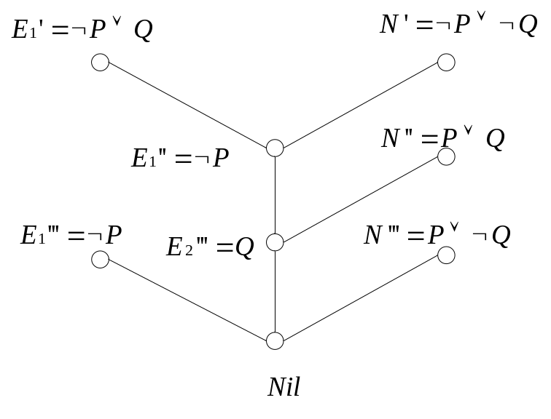
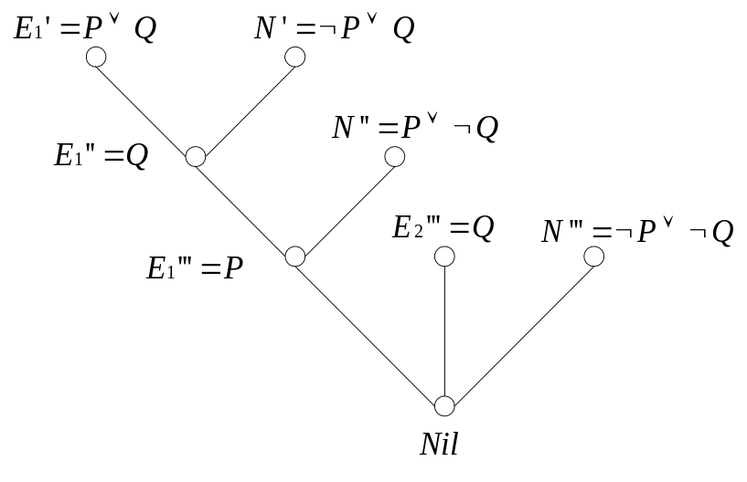
3.4.6归结策略（19）
例3.25 设
S={P ∨Q， P ∨ ¬ Q， ¬ P ∨Q， ¬ P ∨ ¬ Q}
P₁：Q> P，给出一个从S推出Nil的PI-演绎，演绎过程如图3-3所示，其中有三个PI归结式：¬P，Q和Nil

Slide 122
3.4.6归结策略（20）
祖先过滤形策略
  祖先过滤形策略
    参加归结的两个子句，要么至少有一个是初始子句集中的子句，要么一个是另一个的祖先。
  特点
    是线性输入策略的改进。
    是完备的。

Slide 123
3.4.6归结策略（21）
例3.26 设有子句集
S＝{¬ P(x) ∨ Q(x), ¬ P(y) ∨ ¬ Q(y)， P(u) ∨ Q(u)， P(t) ∨ ¬ Q(t)}
¬ P(x) ∨ Q(x)
¬ P(y) ∨ ¬ Q(y)
¬ P（x）
P(t) ∨ ¬ Q(t)
¬ Q(x)
P(u) ∨ Q(u)
P（x）
Nil

Slide 124
3.4.6归结策略（22）
常用的归结策略
  锁归结策略
    用数字对子句中的文字进行编号，这种编号就称为文字的锁。在归结过程中，参加归结的文字必须分别是所在子句中编号最小者。
  输入归结策略
    参加归结的亲本子句至少有一个是初始子句集中的子句。
    输入归结策略是不完备的。

Slide 125
3.5归结原理与PROLOG语言
3.5.1 Horn子句
3.5.2 逻辑程序设计语言PROLOG

Slide 126
3.5.1 Horn子句(1)
任何子句总可以表示成如下形式（P_{i}， Q_{j}皆为文字）：
式（1）可以进一步变形为：
约定蕴含式前件文字恒为合取关系，后件恒为析取关系，式（2）
又可以改写为：
特殊情形，当n＝0时，（4）式可以表示为：
式（3）又可以变形为（4），（4）也被称为子句的蕴含表达式：
特殊情形，当m＝0时，（4）式可以表示为：

Slide 127


3.5.1 Horn子句(2)
例3.27
（1）从其中一个子句的“ ”号左侧与另一个子句的“ ”号右侧的文字中寻找可合一文字对；
（2）然后消去可合一文字对；并把其余的左部（即“ ”号的左侧）文字合并，作为消解式的左部，其余的右部文字合并，作为消 解式的右部。

Slide 128
3.5.1 Horn子句(3)
Horn子句的定义
定义1：至多含有一个正文字的子句称为称为Horn（霍恩）子句。
由此定义，蕴含型Horn子句有下列三种：

Slide 129













3.5.1 Horn子句(4)
例3.28 P（a，c）是下面子句集{(1), (2), (3), (4)}的逻辑结论。
（前提）
（目标子句否定式）
从目标子句出发，采用线性归结：

Slide 130
3.5.1 Horn子句(5)
上述归结过程除最后一次外，每次产生的归结式都是目标子句
归结过程就是对第一个目标的求解导致了一连串目标求解
目标求解过程类似于计算机程序执行中的过程调用
基于Horn子句集的线性归结与程序的执行，二者是不谋而合。

Slide 131
3.5.2逻辑程序设计语言PROLOG（1）
Horn子句逻辑可以作为一种计算机程序语言。每一个Horn子句就是该语言中的语句，一个Horn子句的有限集合就是一个程序。这种用Horn子句组成的程序为逻辑程序。
Prolog语言就是以Horn子句逻辑为基础的程序设计语言。

Slide 132
3.5.2逻辑程序设计语言PROLOG（2）
Prolog程序的运行是一种从问题语句（目标语句）开始的线性归结过程。
每次归结时，子目标的选择顺序是从左到右，新子目标的插入顺序是插入子目标队列的左端，匹配子句的顺序是自上而下，搜索空子句是深度优先，推理方式是反向推理，且有回溯机制。Prolog这种方法称为基于Horn子句的SLD（Linear resolution with Selection function for Definite Clause）归结。

Slide 133
3.5.2逻辑程序设计语言PROLOG（3）
PROLOG程序有一组事实、规则和问题组成。
例子
likes(bell,sports).
likes(mary,music).
likes(mary,sports).
likes(jane ,smith).
friend(john,X):-likes(X,reading),likes(X,music).
friend(john,X):-likes(X,sports),likes(X,music).
?-friend(john,Y).

Slide 134
3.5.2逻辑程序设计语言PROLOG（4）
PROLOG程序中的目标可以变化，也可以含有多个语句(上例中只有一个)。如果有多个语句，则这些语句称为子目标。
?-likes(mary,X).
或
?-likes(mary,music).
或
?-friend(X,Y).
或
?-likes(bell,sports),
likes(mary,music),
friend(john,X).

Slide 135
3.5.2逻辑程序设计语言PROLOG（5）
POROLOG程序运行机理是基于归结原理的演绎推理。PROLOG程序的运行是从目标出发，并不断进行匹配、合一、归结，回溯，直到目标被完全满足。
自由变量与约束变量
  无值的变量为自由变量。
  有值的变量为约束变量。
  一个变量取了某值就说该变量约束于某值，或者说该变量被某值所约束，或者说该变量被某值实例化了。

Slide 136
3.5.2逻辑程序设计语言PROLOG（6）
匹配合一
  两个谓词可匹配合一，是指两个谓词的名相同，参量项的个数相同，参量类型对应相同，并且对应参量项还满足下列条件之一：
    如果两个都是常量，则必须完全相同。
    如果两个都是约束变量，则两个约束值必须相同。
    如果其中一个是常量，一个是约束变量，则约束值与常量必须相同。
    至少有一个是自由变量。
  合一操作
    两个自由变量
    一个自由变量一个常量

Slide 137
3.5.2逻辑程序设计语言PROLOG（7）
  例如：下面的两个谓词
  pre1("ob1","ob2",Z)
  pre1("ob1",X,Y)
  只有当变量X被约束为"ob2"，且Y、Z的约束值相同或者至少有一个是自由变量时，它们才是匹配合一的。

Slide 138
3.5.2逻辑程序设计语言PROLOG（8）
回溯
  回溯就是在程序运行期间，当某一个子目标不能满足（即谓词匹配失败）时，控制就返回到前一个已经满足的子目标（如果存在的话），并撤消其有关变量的约束值，然后再使其重新满足。
  成功后，再继续满足原子目标。
  如果失败的子目标前再无子目标，则控制就返回到该子目标的上一级目标（即该子目标谓词所在规则的头部）使它重新匹配。

Slide 139
3.5.2逻辑程序设计语言PROLOG（9）
运行过程
likes(bell,sports).
likes(mary,music).
likes(mary,sports)
likes(jane ,smith).
friend(john,X):- likes(X,reading),likes(X,music).
friend(john,X):-likes(X,sports),likes(X,music).
?-friend(john,Y).

Slide 140
3.5.2逻辑程序设计语言PROLOG（10）
系统对程序进行扫描，寻找能与目标谓词匹配合一的事实或规则头部。规则
friend(john,X):-likes(X,reading),likes(X,music).
的头部可与目标谓词匹配合一，对原目标的求解就转化为对新目标
likes(X,reading),likes(X,music). 的求解。

Slide 141
3.5.2逻辑程序设计语言PROLOG（11）
子目标的求解过程与主目标完全一样，也是从头对程序进行扫描，不断进行测试和匹配合一等，直到匹配成功或扫描完整个程序为止。可以看出，对第一个子目标like(X,reading)的求解因无可匹配的事实和规则而立即失败，进而导致规则
friend(john,X):-likes(X,reading),likes(X,music).
的整体失败。于是，刚才的子目标
likes(X,reading)和likes(X,music)
被撤消，系统又回溯到原目标friend(john,X)。

Slide 142
3.5.2逻辑程序设计语言PROLOG（12）
系统从该目标刚才的匹配语句处（即第五句）向下继续扫描程序中的子句，试图重新使原目标匹配，结果发现第六条语句的左部，即规则
friend(john,X):-likes(X,sports),likes(X,music).
的头部可与目标为谓词匹配。但由于这个语句又是一个规则，于是，这时对原目标的求解，就又转化为依次对子目标
likes(X,sports)和likes(X,music)
的求解。

Slide 143
3.5.2逻辑程序设计语言PROLOG（13）
子目标likes(X,sports)与程序中的事实立即匹配成功，且变量X被约束为bell。于是，系统便接着求解第二个子目标。由于变量X已被约束，所以这时第二个子目标实际上已变成了 likes(bell,music).
由于程序中不存在事实likes(bell,music)，所以该目标的求解失败。

Slide 144
3.5.2逻辑程序设计语言PROLOG（14）
系统就放弃这个子目标，并使变量X恢复为自由变量，然后回溯到第一个子目标，重新对它进行求解。由于系统已经记住了刚才已同第一子目标谓词匹配过的事实的位置，所以重新求解时，便从下一个事实开始测试。
易见，当测试到程序中第三个事实时，第一个子目标便求解成功，且变量X被约束为mary。这样，第二个子目标也就变成了
likes(mary,music).
再对它进行求解。

Slide 145
3.5.2逻辑程序设计语言PROLOG（15）
由于两个子目标都求解成功，所以，原目标friend(john,Y)也成功，且变量Y被约束为mary(由Y与X的合一关系)。于是，系统回答： Y=mary
程序运行结束。

Slide 146
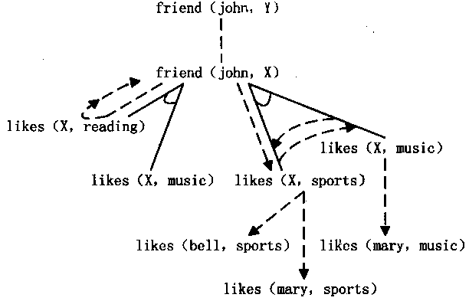
3.5.2逻辑程序设计语言PROLOG（16）
likes(bell,sports).
likes(mary,music).
likes(mary,sports)
likes(jane ,smith).
friend(john,X):-
likes(X,reading),likes(X,music).
friend(john,X):-
likes(X,sports),likes(X,music).
?-friend(john,Y).

Slide 147
3.6基于规则的演绎推理
3.6.1 正向演绎推理
3.6.2 反向演绎推理
3.6.3 双向演绎推理

Slide 148
3.6.1 正向演绎推理（1）
基本原理
  从代表初始事实的谓词公式F₀出发通过一组F－规则{F₁，……，F_{n}}来证明目标公式G成立。
初始事实F₀
  任意谓词公式
  前束范式表示；运用Skolem函数消去存在量词；省去全称量词；得到任意与或型事实表达式，改名，使各主要合取项的变量应不相同。
  与或图表示：析取部分用与节点表示
  合取部分用或节点表示

Slide 149
3.6.1 正向演绎推理（2）
F－规则
  形如L=>W
  L为单一文字
  W为任意与或型谓词公式；W中用Skolem消去存在量词，变元只受全称量词约束；改名，使不同规则具有不同变元，规则变元与事实变元也不同。
  复杂规则化为简单规则。

Slide 150
3.6.1 正向演绎推理（3）
终止条件
  用目标谓词G表示
  G为文字的析取式（文字都为目标文字）；用Skolem函数消去全称量词；消去存在量词；改名，使同一变元在各目标文字、规则、事实中最多出现一次。
推理基本过程
  不断将规则L=>W利用匹配弧连接在与或图的L叶结点上；目标文字G本身可看作G =>G作用在与或图上；
  一致解树各个叶结点都终止在目标节点，成功终止。

Slide 151
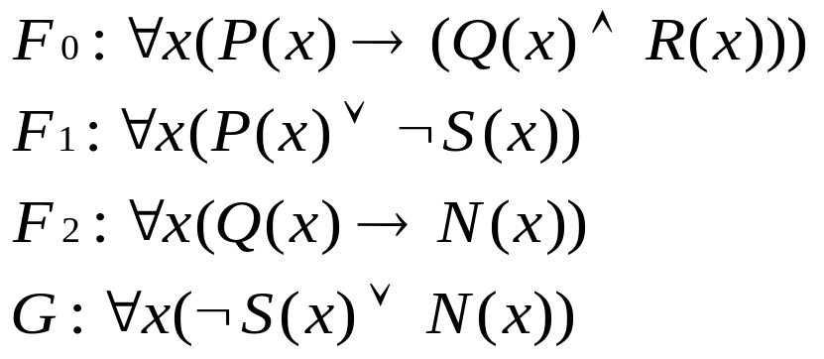
3.6.1 正向演绎推理（4）
例3.29:谓词逻辑中一个定理证明问题
构造一个向前的规则基推理系统来求解。

Slide 152
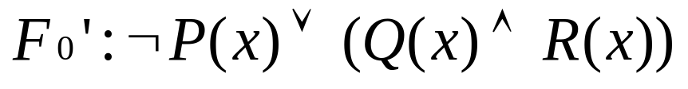
3.6.1 正向演绎推理（5）
一、预处理F₀为事实表达式方法：
（1）将公式化称任意与或型前束范式，每个否定词仅管辖一个谓词；
（2）用Skolem函数去掉存在量词并改名使主合取项之间无相同变量；
（3）隐去全称量词。

Slide 153
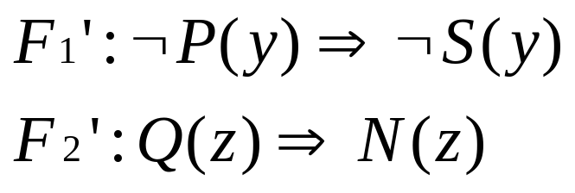
3.6.1 正向演绎推理（6）
二、预处理F₁ F₂为F－规则方法：
（1）暂时消去—>；
（2）将公式化为前束范式，一个否定词管辖一个谓词；
（3）用Skolem函数消去存在量词；
（4）改变变元名称使其与其他公式不同；
（5）恢复蕴含式。

Slide 154
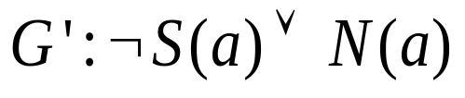
3.6.1 正向演绎推理（7）
三、处理目标G：
（1）用Skolem函数消去全称量词；
（2）隐去存在量词。

Slide 155
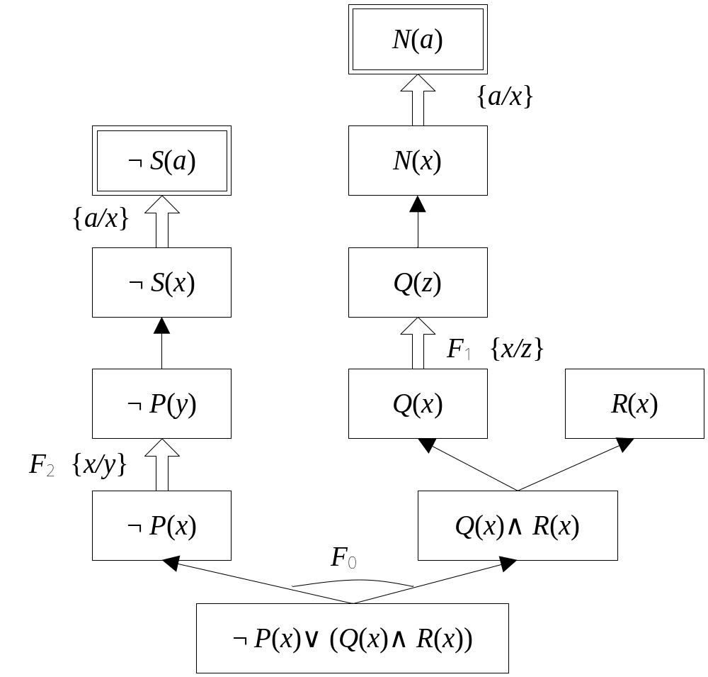
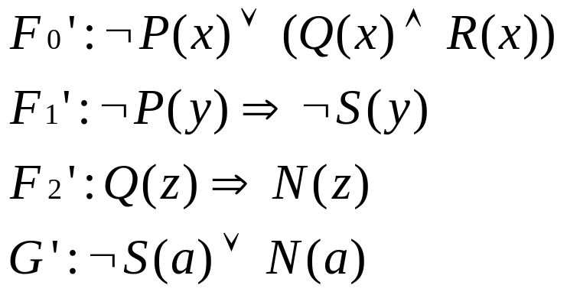
3.6.1 正向演绎推理（8）

Slide 156
3.6.1 正向演绎推理（9）
设有一个代换集{u₁,u₂,…，u_{n}}，其中每个u_{i}都是一个代换{t_{i1}/ v_{i1}, t_{i2}/ v_{i2},…， t_{im(i)}/ v_{im(i)}}
设U1＝{v₁₁, …, v_{im(1)},…， v_{n1}, …, v_{nm(n)}}（所有下边的变量）
U2＝{t₁₁, …, t_{im(1)},…， t_{n1}, …, t_{nm(n)}} 所有上边的项）

Slide 157
3.6.1 正向演绎推理（10）
定义：代换集{u₁,u₂,…，u_{n}}是一致的，当且仅当U1和U2是可合一。
定义： {u₁,u₂,…，u_{n}}的合一复合U是U1和U2的最一般合一。
解树上所有代换是一致的，则该问题有解，最后的代换是合一复合U

Slide 158
3.6.1 正向演绎推理（11）
例3.30设有一个代换集{u₁,u₂}，其中
u₁＝{f(g(x₁))/x₃,f(x₂)/x₄}
u₂＝{x₄/x₃,g(x₁)/x₂}
U₁={x₃, x₄, x₃ ,x₂}
U₂={f(g(x₁)) ，f(x₂) ,x₄ ,x₂}
U₁和U₂是可合一的，其最一般合一是：
U＝{f(g(x₁))/x₃,f(g(x₁))/x_{1，} g(x₁))/x₂}

Slide 159
3.6.2 反向演绎推理（1）
基本原理
  从代表目标的谓词公式出发，通过一组B－规则证明事实公式成立。
目标
  任意谓词公式，Skolem函数消去全称量词；隐去存在量词；改名，公式中主要析取项的变元应不相同。
  与或图表示：与节点对应合取；或节点对应析取；根节点上任何后裔都为子目标。

Slide 160
3.6.2 反向演绎推理（2）
B－规则
  W=>L；
  L为单一文字；
  W为任意与或型谓词公式，变元受全称量词约束，变元改名。
  复杂规则化为简单规则。

Slide 161
3.6.2 反向演绎推理（3）
推理过程
  目标谓词公式的与或图中有一节点标为L’，且可与L合一，则可将规则作用在该与或树上。其结果使在与或树上从L’引出一条匹配弧，连接一个以L为根，表示Wσ的与或图， σ为L与L’的最一般合一。
终止条件
  当与或树的一致解树各个叶节点都终止在事实节点时，此产生式系统成功终止。

Slide 162
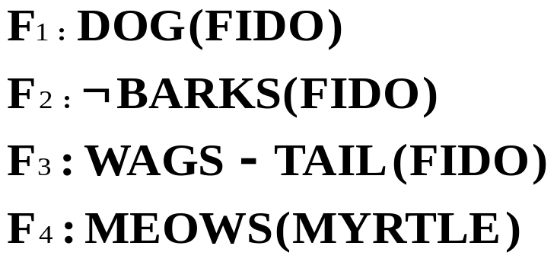
3.6.2 反向演绎推理（4）
例3.31:基于规则的向后推理系统。
给定事实为
Fido是狗
Fido不会吠叫
Fido会摇尾巴
Myetle会咪咪叫

Slide 163
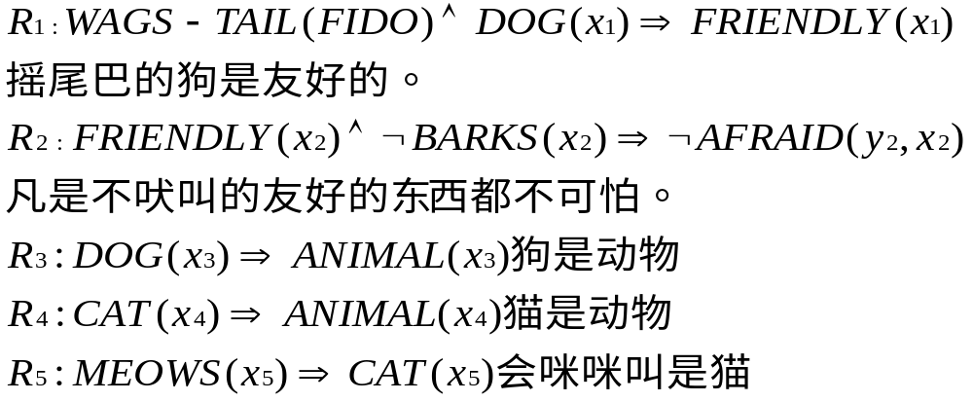
3.6.2 反向演绎推理（5）
已知规则为
目标：存在猫不怕狗的现象，即

Slide 164
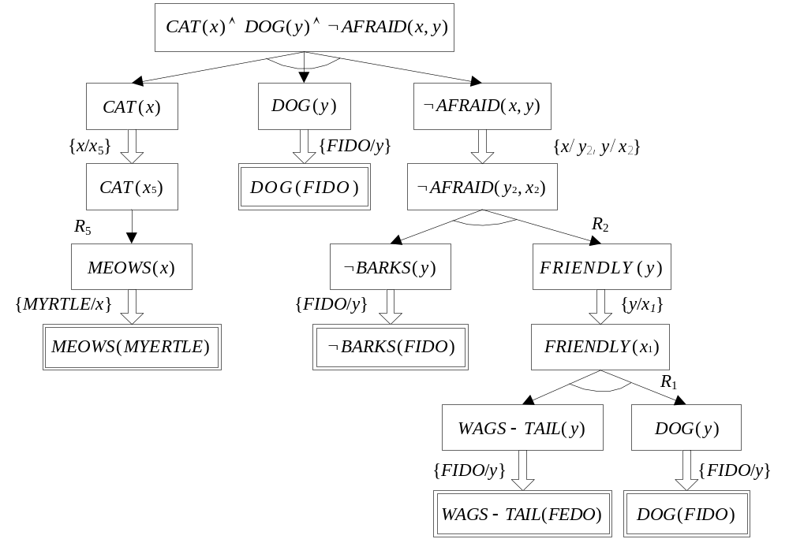
3.6.2 反向演绎推理（6）

Slide 165
3.6.2 反向演绎推理（7）
对比项目 | F－系统 | B－系统
使用条件 | 1、事实谓词可为任意形式； 2、规则的形式L=>W; 3、目标谓词公式是文字的析取。 | 1、事实谓词公式是文字的合取式； 2、规则的形式是W=>L; 3、目标谓词公式是任意形式。
预处理 | 用Skolem函数消去事实和规则谓词公式中的存在谓词;略去全称量词。用Skolem函数消去目标谓词公式中的全称量词；略去存在量词。 | 用Skolem函数消去目标谓词公式中的全称量词；略去存在量词。用Skolem函数消去事实和规则谓词公式中的存在谓词;略去全称量词。

Slide 166
3.6.2 反向演绎推理（8）
对比项目 | F－系统 | B－系统
初始数据库 | 事实谓词公式，用与或树表示 | 目标谓词公式，用与或树表示
推理过程 | 事实－>目标 匹配时注意：变量代换， 以W代替L | 目标－>事实 匹配时注意：变量代换， 以W代替L
终止条件 | 得到目标的一致解树 | 得到事实的一致解树
子句 | 文字的析取 | 文字的合取
子句集 | 子句的合取 | 子句的析取

Slide 167
3.6.3 双向演绎推理（1）
所谓双向演绎推理，即分别从基于事实的F-规则正向推理出发，也从基于目标的B-规则逆向推理出发，同时进行双向演绎推理。
双向推理终止的条件是：正向推理和逆向推理互相完全匹配。即所有得到的正向推理与或树的叶节点，正好与逆向推理得到的与或图的叶节点一一对应匹配。

Slide 168
The End！

